Slide 1

SmartlySort
Интелигентно управление на инвентар
АВТОР
КЛАС
РЪКОВОДИТЕЛ
Александър Георгиев
11 клас
Даниела Стаматова

Slide 2
ПОСТАВЕНО ЗАДАНИЕ
Система за управление на инвентар и складова наличност
Разработка на модерно уеб приложение, което обединява бизнес логика на Java и реактивен интерфейс с Next.js.

Slide 3



Идеята за проекта
01 Дигитализация
Премахване на хартиените таблици и въвеждане на централизирано облачно решение за проследяване на стоки.
Ред и прозрачност
02 Ефективност
Всеки склад, доставчик и движение на стока са на един клик разстояние.
Автоматизирано изчисляване на наличности и мониторинг на ниски нива на запасите в реално време.

Slide 4






Използвани технологии
Java
Next.js
Tailwind CSS
GitHub
IntelliJ IDEA
Пълна интеграция между стабилен бекенд и модерен фронтенд, разработени в професионална среда.

Slide 5
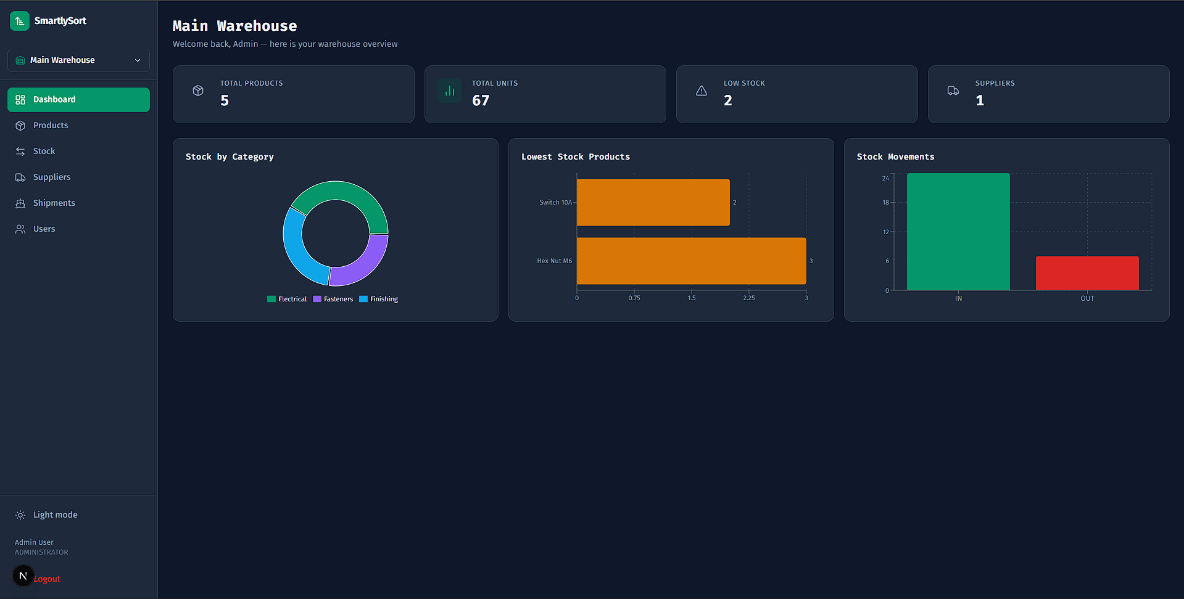
Функционалност и дизайн
Интуитивно табло: Визуални анализи за категории и движения на стоки.
Управление на наличности: Проследяване на продукти, складове и ниски нива.
Логистика: Пълно администриране на доставчици и входящи/изходящи пратки.

Slide 6


Време е за демонстрация
Да продължим към приложението и да видим как работи на живо.
Main Warehouse Overview

